Slide 1



노약자케어
어플리케이션
노약자/보호자들을 위한

Slide 2


TEAM 1.
2
page
정재훈
팀장 및 충격 감지 기능 구현
윤아영
거리 감지 기능
구현 및 GUI
원응호
충격 감지
기능 구현
전재민
거리 감지 기능
구현 및 GUI

Slide 3
2.
4.
기대효과
활용방안
3
page
기능
UML
어플
개발전략
STEPS
1.
개발배경
3.
구현
개발계획

Slide 4
4
page
2040년
“1200만” 예상

Slide 5


5
page
23.3%
11.3%
전체노인
독거노인
전체노인
치매노인
20.2%
9.3%
16.0%
8.0%
<자료: 통계청>
<자료: 통계청>

Slide 6
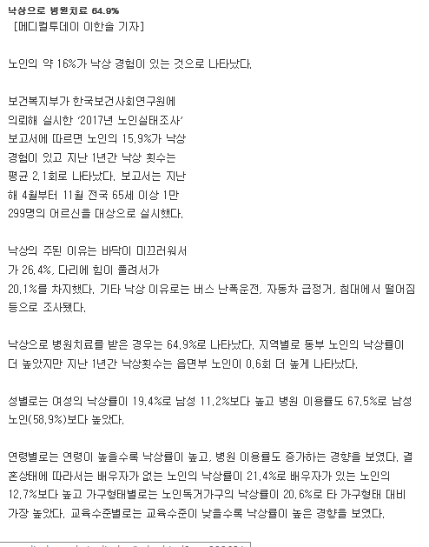
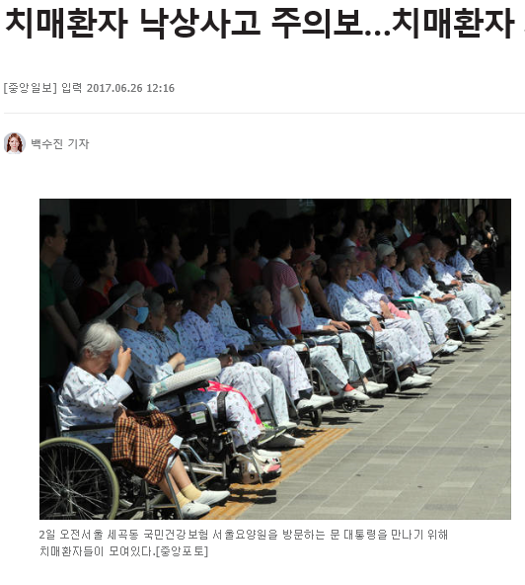
6
page
Notes:
https://news.joins.com/article/21699920
https://search.naver.com/p/cr/rd?m=1&px=362.1099853515625&py=416.8399963378906&sx=362.1099853515625&sy=416.8399963378906&p=TI3EvwpySDVsscnl7wVssssss4V-224815&q=%B5%B6%B0%C5%B3%EB%C0%CE+%B3%AB%BB%F3&ssc=tab.news.all&f=news&w=news&s=V3JwAA8Jur6X3AuSmxpb1g==&time=1538123289083&a=nws*f.tit&r=37&i=8813C2E7_000000000000000000088863&g=5269.0000088863&u=http%3A//www.mdtoday.co.kr/mdtoday/index.html%3Fno%3D322649

Slide 7



7
page
X
기능 1.
보호자의 범위 밖으로
벗어났을 때, 경보 울림
기능 2.
낙상 사고가 일어났을 때
보호자에게 알림
기능 3.
피보호자의
배터리의 잔량이 충분하지 않은 경우
보호자에게 알림
Notes:
따라서 우리는 보호자들의 도움 없이 외출이 힘들거나 부담스러운 노인들과 몸이 불편한 장애인들뿐만 아니라 그 보호자들을 위한 어플리케이션을 제공하고자 한다. 다음은 위 어플리케이션이 제공하게 될 주요 기능이다.

Slide 8
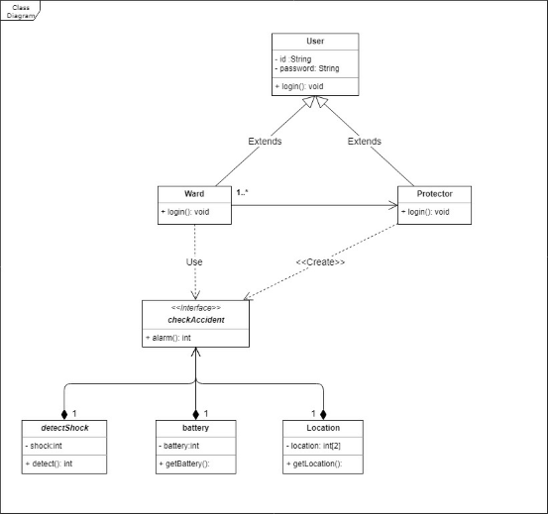
8
page
UML

Slide 9
9
page
Proto
type
어른 지킴이
Keeper for grandparents

Slide 10


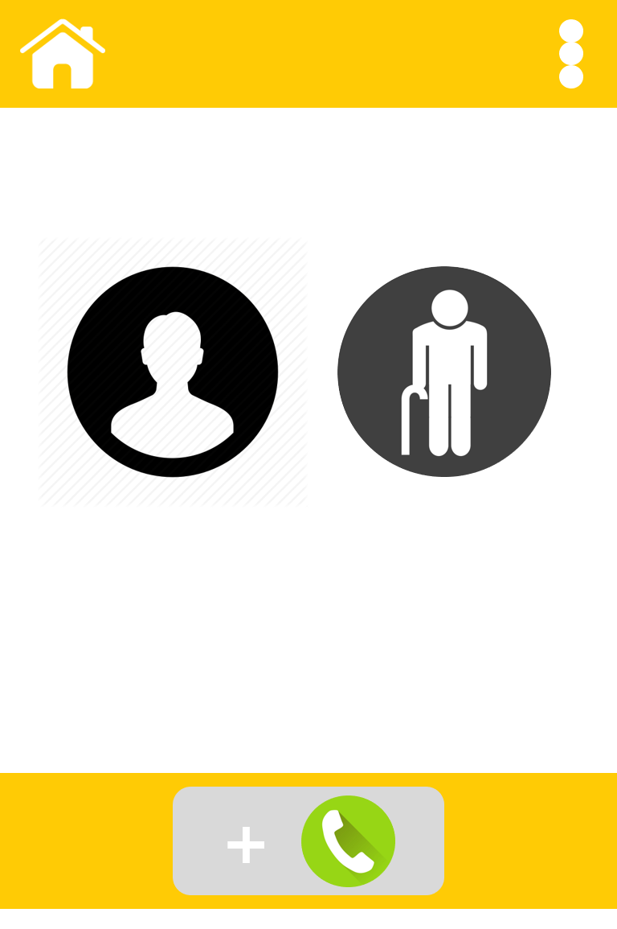
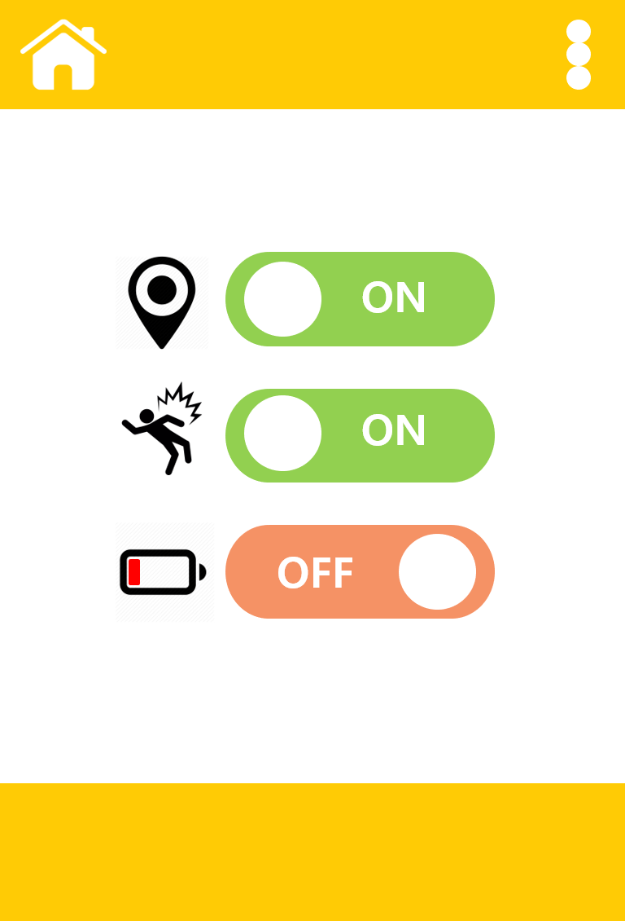
메인 화면
유저 선택
알림 설정

Slide 11
11
page
No | 개발 단계 | 추 진 일 정 |  |  |  |  |  |  |  |  |  |  |  |  |  |  |  | 비고
 |  | 9 |  |  |  | 10 |  |  |  | 11 |  |  |  | 12
1 | 요구사항 분석 및 계획서 작성
2 | 필요 기능 구체화 및 구현 프로토타입 설계
3 | GUI/Interface 디자인 |  |  |  |  |  |  |  |  |  |  |  |  |  |  |  |  | 중간고사
4 | 거리유지 기능 상세 구현
5 | 충격감지 기능 상세 구현
6 | 통합 및 디버깅 작업
7 | 문서화 작업 및 발표준비
개발
계획
Notes:
이페이지 후에 지금 개발과정 보여주기

Slide 12



12
page
구현
환경

Slide 13



13
page
구현
방법

Slide 14
Bluetooth
14
page
When?
How?
구현
방법
X
Notes:
블루투스 이용해서 거리를 감지 RSS 크기
자이로 센서와 가속도 센서
워낙 흔한 소스라고 생각해서 오픈소스를 활용할 계획입니다.

Slide 15
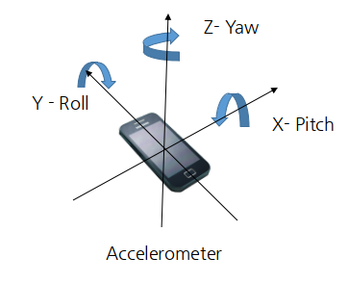
Acceleration sensor
15
page
When?
How?
구현
방법
Notes:
블루투스 이용해서 거리를 감지 RSS 크기
자이로 센서와 가속도 센서
워낙 흔한 소스라고 생각해서 오픈소스를 활용할 계획입니다.

Slide 16
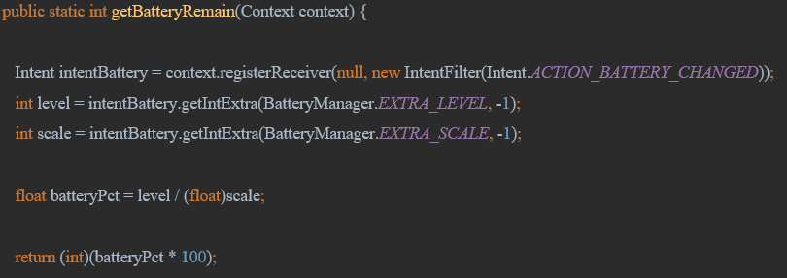
Open source
16
page
구현
방법
Notes:
블루투스 이용해서 거리를 감지 RSS 크기
자이로 센서와 가속도 센서
워낙 흔한 소스라고 생각해서 오픈소스를 활용할 계획입니다.

Slide 17
17
page
개발현황
Notes:
블루투스 이용해서 거리를 감지 RSS 크기
자이로 센서와 가속도 센서
워낙 흔한 소스라고 생각해서 오픈소스를 활용할 계획입니다.

Slide 18

기대 효과
18
page
휴대폰의 분실,
방전 방지
Solutions
연락 단절 방지
보호자의 부담을 덜어주고,
사고 유발 감소
Notes:
연락이 안됨을 더 강조!!!

Slide 19


19
page
기대효과

